Slide 1
撕裂
Display
Buffer
CPU
GPU
前一帧
后一帧

Slide 2
Display
当后一帧填满back buffer，且下一个Vsync信号来时与frame buffer交换
CPU
GPU
后一帧
前一帧
前一帧
BackBuffer
FrameBuffer

Slide 3
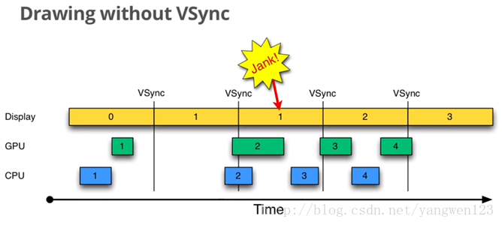

Slide 4
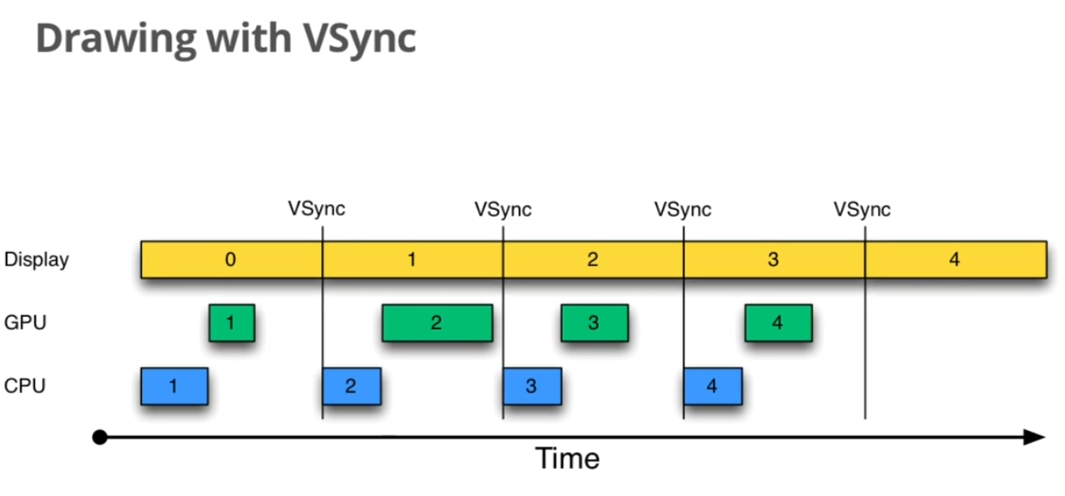

Slide 5
起始状态
结束状态
向右平移
Jank!
Jank!
Jank!
起始状态
结束状态
向右平移

Slide 6
Jank!
Jank!
Jank!
起始状态
结束状态
16ms
16ms
向右平移 动画时长16*7=112ms
lag!
lag!
lag!
起始状态
结束状态
32ms
16ms
32ms
16ms
32ms
16ms
16ms
向右平移 动画时长16*7+3*16=160ms

Slide 7
1
2
3
4
5
6
Triple buffer
X=0
X=10
X=20
X=30
X=40
X=50
1
2
3
4
5
6
1
2
3
4
5
6
Double buffer
1
2
3
1
2
3
1
2
3
X=0
X=20
X=40
X=0
X=10
X=20
X=30
X=40
X=50

Slide 8
sPool =0x10
This=0x11
null
Message
next=null
Message
next= null
Message
next= null
2
sPool =this
This=0x12
null
Message
next=0x10
Message
next= null
Message
next= null
recycle0x11
1
Next=sPool
2
sPool =this
This=0x12
null
Message
next= 0x10
Message
next=0x11
Message
next= null
recycle0x12
1
Next=sPool
2
sPool =this
null
Message
next= 0x10
Message
next= null
Message
next=0x11
recycle0x13
1
Next=sPool

